Slide 1
Análisis de Fourier en C++
Teoría, métodos e implementación computacional

Slide 2
1. Introducción
La Transformada de Fourier es una herramienta fundamental en el análisis de señales y sistemas.
Se utiliza para convertir una señal del dominio del tiempo al dominio de la frecuencia.
La DFT y la FFT son implementaciones computacionales clave de esta transformada.

Slide 3
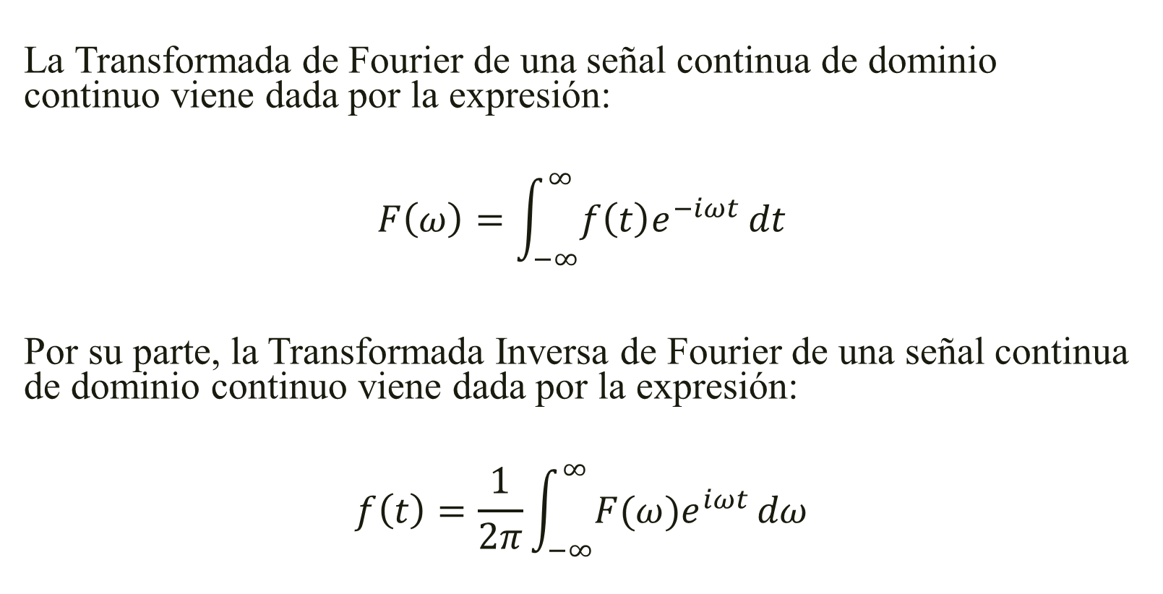
2. Transformada de Fourier
La Transformada de Fourier de una señal continua de dominio continuo viene dada por la expresión:
$$F\left(ω\right)=\int_{−∞}^{∞}{f\left(t\right)e^{−iωt}}dt$$
Por su parte, la Transformada Inversa de Fourier de una señal continua de dominio continuo viene dada por la expresión:
$$f\left(t\right)=\frac{1}{2π}\int_{−∞}^{∞}{F(ω)e^{iωt}}dω$$

Slide 4
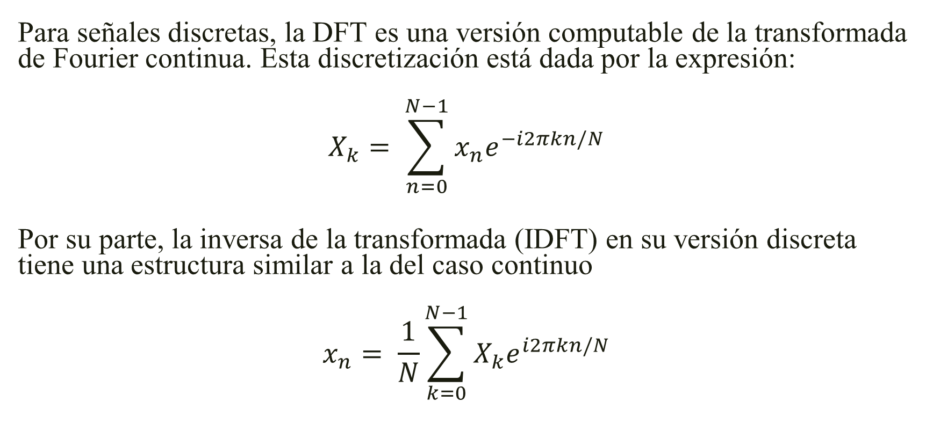
3. Transformada Discreta de Fourier (DFT)
Para señales discretas, la DFT es una versión computable de la transformada de Fourier continua. Esta discretización está dada por la expresión:
$$X_{k}= \sum_{n=0}^{N−1}{x_{n}e^{−i2πkn/N}}$$
Por su parte, la inversa de la transformada (IDFT) en su versión discreta tiene una estructura similar a la del caso continuo
$$x_{n}= \frac{1}{N}\sum_{k=0}^{N−1}{X_{k}e^{i2πkn/N}}$$

Slide 5
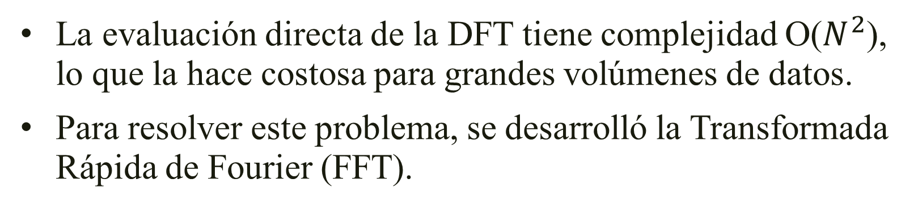
3.1 Ineficiencia de la DFT directa
La evaluación directa de la DFT tiene complejidad O($N^{2}$), lo que la hace costosa para grandes volúmenes de datos.
Para resolver este problema, se desarrolló la Transformada Rápida de Fourier (FFT).

Slide 6
4. Transformada Rápida de Fourier (FFT)
La FFT es un algoritmo eficiente para calcular la DFT en tiempo O(N logN).
Se basa en la división recursiva del problema en subproblemas más pequeños.
Se usa en procesamiento de audio, análisis de espectro y compresión de datos.

Slide 7
5. Implementaciones en C++
Exploraremos tres implementaciones principales de la Transformada de Fourier en C++. Primero, el algoritmo clásico de la DFT. Segundo, el algoritmo clásico de la FFT. Por último, un algoritmo de ejemplo de implementaciones más actualizadas y apegadas a la realidad del análisis de Fourier con el uso de C++.
Por último, se analiza un script para lectura de archivos de audio y su posterior tratamiento con la transformada de Fourier.

Slide 8
5.1. Algoritmo DFT

Slide 9
5.2. Algoritmo FFT

Slide 10
5.3. Implementaciones modernas

Slide 11
6. Aplicaciones del análisis de Fourier computacional
Procesamiento de señales de audio e imagen.
Compresión de datos en formatos como JPEG y MP3.
Resolución de ecuaciones diferenciales parciales.
Análisis de espectros en astronomía y física.

Slide 12
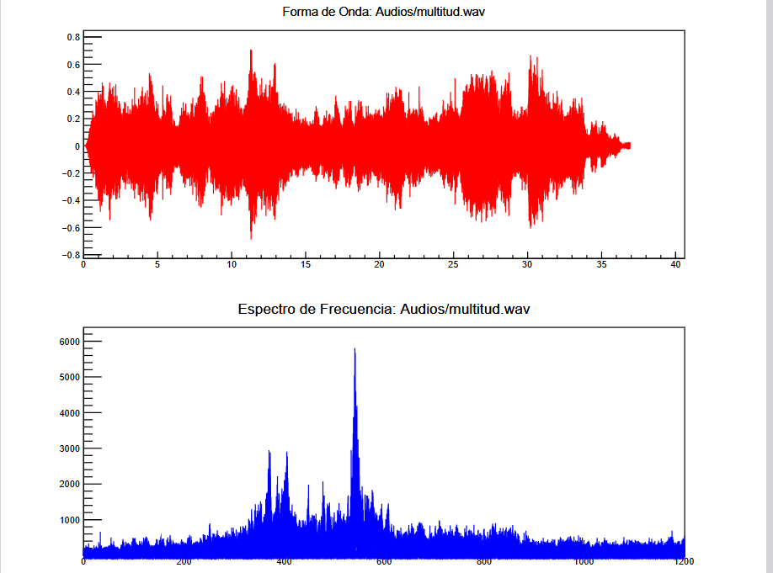
7. Manejo de señales de audio con FFT en C++

